Slide 1



QA בודק תוכנה
אלכס גורבצ'וב

Slide 2
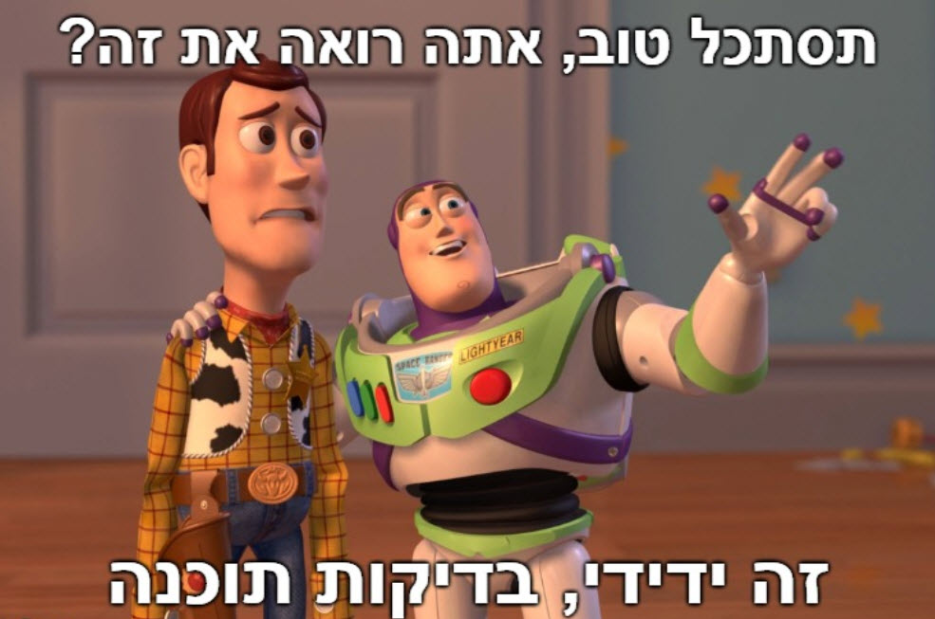
עקרונות הבדיקה
מהן בדיקות תוכנה?
מערכות תוכנה הן חלק בלתי נפרד מחיי היום יום של כולנו, כמעט כל הסובב אותנו קשור במערכות ממוחשבות החל מיישומים עסקיים למוצרי צריכה.
כמו כן, לרוב האנשים יש ניסיון עם תוכנה שלא עובדת כצפוי ולכן חשוב להבין כי תוכנה שאינה פועלת כראוי עלולה להוביל לבעיות רבות, כולל אובדן כסף, זמן או מוניטין עסקי, ואפילו פציעה או מוות.
ביצוע בדיקות תוכנה היא דרך מצוינת לקבל הערכת איכות למוצר התוכנה ולהפחית את הסיכון של כשלים בתוכנה פעילה.
כמות המשתמשים במערכות ממוחשבות הולכת וגוברת ועמה התחרות הרבה התחום התכנה - גורם שמעלה את חשיבות הראשוניות, האיכות והתעריף (ביצוע הבדיקות מהווה כשליש מעלות הפיתוח. מקור לחסכון במידה ונבצע את הבדיקות באופן יעיל ואפקטיבי).

Slide 3

עקרונות הבדיקה
מהן בדיקות תוכנה?
למרות האמור לעיל ולמרות הצורך העולה קיימות תפיסות מוטעות בכל הקשור בבדיקות:
בדיקות תוכנה כוללות רק הרצת בדיקות ובדיקת תוצאות ההרצה בדיקות התוכנה הוא תהליך הכולל פעילויות רבות ושונות החל מתכנון, ניתוח וביצוע הבדיקות. דיווח על התקדמות, תוצאות, והערכת האיכות של אובייקט הבדיקה. לדוגמא:
תכנון ובקרה
הגדרת תנאי/מצבי הבדיקה (test conditions)
עיצוב מקרי הבדיקה (test cases)
בדיקת תוצאות הבדיקה
הערכת תנאי הסף לסיום סבבי הבדיקות
דיווח על תהליך הבדיקות והמערכת הנבדקת
סיכום וסגירת תהליך הבדיקות

Slide 4
עקרונות הבדיקה
מהן בדיקות תוכנה?
בדיקות תוכנה כוללות רק בדיקות דינאמיות בדיקות מסוימות כרוכות בביצוע הרצת הרכיב או המערכת הנבדקת ואלו נקראות בדיקות דינמיות. בדיקות אחרות אשר אינן כרוכות בביצוע הרצת הרכיב או המערכת הנבדקת (למשל, סקירה של מסמכים) נקראות בדיקות סטטיות. תהליך הבדיקות המלא כולל גם את הבדיקות הסטטיות וגם את הבדיקות הדינמיות. ניתן להשתמש בבדיקות סטטיות ובדיקות דינאמיות על מנת להשיג מטרות בדיקה זהות. הן כמובן עשויות לתרום לשיפור תהליך הבדיקות והפיתוח, ולשיפור פוטנציאלי של המערכת הנבדקת (במידה והתקלות מתוקנות).

Slide 5
עקרונות הבדיקה
מהן בדיקות תוכנה?
בדיקות תוכנה מאמתות רק עמידה בדרישות שהוגדרו יש לבדוק האם פיתחנו את המוצר הנכון? והאם פיתחנו את המוצר נכון: בודקים גם האם המערכת עומדת בדרישות שנקבעו, כלומר בתיקוף הדרישות - האם המערכת עומדת בצרכים ובציפיות של המשתמשים ובעלי העניין האחרים בסביבה התפעולית שלהם.

Slide 6
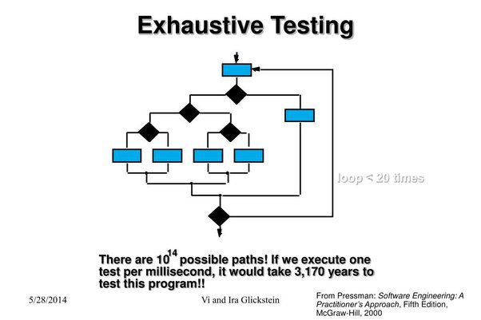
עקרונות הבדיקה
מתי ניתן לעצור את הבדיקות?
בדיקות תוכנה הן חלק חשוב לביצוע במהלך מחזור חיי פיתוח התוכנה.
מדוע אם כן אנו לא בודקים הכל מכל וכל עבור כל מערכת?
התשובה היא פשוטה: אין לנו מספיק זמן.
זוהי עובדה שבדיקות תוכנה אינן מנסות אפילו לבדוק הכול. המונח הנ"ל נקרא בדיקות ממצות (exhaustive testing).
מטרת הבדיקות הממצות היא לבצע תוכנית הכוללת את כל אפשרויות ערכי הקלט לתוכנית משתנה.

Slide 7
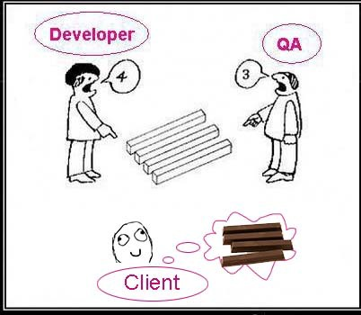
עקרונות הבדיקה
מתי ניתן לעצור את הבדיקות?
דוגמא לבדיקות ממצות:
מערכת פשוטה הכוללת 20 מסכים, 4 תפריטים, 3 אפשרויות. במסך ישנם 10 שדות קלט, שני סוגי קלט ו-100 אפשרויות.
20 * 4 * 3 * 10 * 2 * 100 = 480,000
בהנחה שכל תסריט דורש שניה אחת נצטרך 8,000 שניות שהן 133 שעות שהן 17.7 ימים לא כולל מקרי קצה וכו'.
בהנחה שלוקח 10 שניות נצטרך 34 שבועות, בהנחה שמדובר בדקה אחת לביצוע
נצטרך 4 שנים ואם הממוצע הוא 10 דקות נצטרך 40 שנה.
לא ריאלי!

Slide 8
עקרונות הבדיקה
מתי ניתן לעצור את הבדיקות?
מהר מאוד ניתן יהיה להסיק כי אין זה מעשי לבדוק הכל.
איך אם כן נוכל לבחור רשימת תסריטים לתכנון וביצוע?
התשובה היא פשוטה בעזרת ניהול סיכונים!
בדיקות מבוססות סיכונים עשוי להכתיב לנו בדיעבד כמה זמן בפועל נצטרך למימוש משימת ביצוע הבדיקות עבור הסבב המדובר. ביצוע בדיקות תוך התבססות על רמות סיכונים קיימות היא הפרמטר הראשון על פיו תתקבל ההחלטה אלו בדיקות נבצע.
לדוגמא, ההנחה שכשל עלול לגרום להתרחשות של אבדן חיים תעלה את הערך המוסף של הבדיקות הנדרשות לביצוע. פרמטרים נוספים בשיקול הדעת המופעל בנושא הנ"ל הם מצבים נוספים המשפיעים על הסיכון. לדוגמא אילוצי פרויקט כגון לוז ותקציב, סיכונים טכניים וסיכוני העסק.
ביצוע מבדקים רבים בשלב הבדיקות חשוב במיוחד
כיוון שעלות מציאת התקלה ותיקונה בשלב הבדיקות
היא אפסית לעומת מציאתה בסביבת הייצור

Slide 9

עקרונות הבדיקה
מטרות הבדיקות
מטרת הבדיקות עשויה לנוע בין מציאת תקלות, מניעת תקלות, מדידת איכות, ועמידה בסעיפי החוזה/החוק/הסטנדרט התעשייתי. כאשר מתכננים ומעצבים את הבדיקות, אנו חייבים לקחת בחשבון את המטרה לסיבת ביצוע הבדיקות על מנת לייצר תוצאות רצויות. למערכת טיפוסית הקשורה בפרויקט יהיה מסמך דרישות אותן עלינו להשלים. בודק יעשה שימוש בדרישות המערכת על מנת לייצר ולבצע את תסריטי הבדיקות בצורה יעילה ונכונה העונה על המטרה המקורית ומשביעת רצון בהתאם לאות הדרישות. כמובן, עלינו להביא בחשבון את "התכנון הראשוני" משימת התכנון והעיצוב הראשוני של התסריטים (כמה שיותר מוקדם בתהליך פיתוח המערכת). שכן תכנון מקדים יועיל במניעת תקלות קוד טרם כתיבתו כפי שניתן להשיג מתהליך בקרת המסמכים.

Slide 10
עקרונות הבדיקה
להעריך את תוצרי עבודה: מסמכי דרישות, סיפורי משתמש מסמכי איפיון, עיצוב וקוד
לוודא עמידה בדרישות המערכת
לוודא שמוצר התוכנה מוכן ועובד לפי ציפיות הלקוח ובעלי עניין
למצוא תקלות וכשלים
למנוע תקלות
לבנות אמון בנוגע לרמת איכות המערכת
לספק לבעלי עניין מידע בנוגע לאיכות המערכת כדי שיוכלו לקבל החלטות מושכלות
להקטין את רמת הסיכון בנוגע לאיכות נמוכה של המערכת
לוודא עמידת המערכת בחוקים ורגולציה, בסטנדרטים ודרישות חוזיות בחקיקה ורגולציה
מטרות הבדיקות
מטרות אופייניות לבדיקות:
הערכת תוצרי העבודה (סיפורי משתמש, עיצוב וקוד)
אימות עמידה בדרישות
תיקוף שלימות ומוכנות המוצר באופן שבו המשתמשים ובעלי העניין האחרים מצפים שיעבוד
מציאת כשלים ופגמים (באגים)
מניעת פגמים
בניית אמון במערכת
לספק מידע לבעלי העניין בנוגע לאיכות המערכת שיאפשר להם לקבל החלטות מושכלות, בייחוד בנוגע לרמת האיכות של מושא הבדיקות
הקטנת רמת הסיכון לאיכות נמוכה של המוצר
עמידה בחקיקה ורגולציה

Slide 11
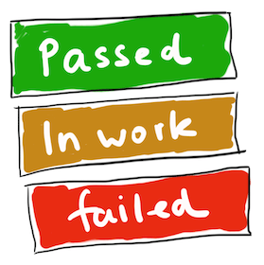
עקרונות הבדיקה
מטרות הבדיקות
לדוגמא:
בבדיקות דינאמיות - מטרות יכולות להיות:
להכשיל את המערכת כמה שיותר על מנת למצוא את מירב התקלות ולתקנן לפני שחרור המוצר.
להגדיל את מידת כיסוי הקוד של הרכיב הנבדק
בבדיקות קבלה - מטרות יכולות להיות:
לוודא שהמערכת עובדת כמצופה ולפי הדרישות
לתת מידע לבעלי עניין לגבי הסיכונים בשחרור המערכת בזמן נתון/בתאריך סוים

Slide 12
עקרונות הבדיקה
בדיקות דינמיות
ניפוי באגים
בדיקת תיקון
מעורב
בדיקות על מערכת הנבדקת (מפעילים את התוכנה)
בדיקות דינמיות - מאתרים כישלונות במערכת הנגרמים מתקלות
בדיקות דינמיות - לא מראות את המקור לתקלה (את קטע הקוד הפגום)
הבודקים אחראים במקרים מסוימים, לבדיקה הראשונית ולבדיקה האישור הסופית
ניפוי באגים: מתבצע באמצעות התוכנה איתה כותבים את הקוד.
ניתוח התקלה ומציאת מקורה (בקוד)
תיקון התקלה ובדיקת התיקון ברמת Unit Test
מפתחים מבצעים את ניפוי הבאגים ואת בדיקות הרכיב המשויכות אליו
בדיקת תיקון התקלה ע"מ לוודא שהוא מסיר את הכשל (נקרא גם בדיקות אישור)
בפיתוח Agile ובכמה מחזורי חיים אחרים, הבודקים יכולים להיות מעורבים גם בבדיקות דינמיות וגם בבדיקות רכיבים
בדיקות דינמיות וניפוי באגים (Debugging)
קיימת תפיסה מוטעית שלפיה ניפוי שגיאות הוא למעשה בדיקות, אך למעשה שתי הפעולות הנ"ל שונות במהותן:
בדיקות מזהות פגמים (defects) באופן יעיל ע"י מציאת כשלים (failures)
ניפוי שגיאות – חקירת הפגם (מקור התקלה) ע"י כלי פיתוח, כולל תיקון התקלה קוד ובדיקת אימות לתיקון התקלה

Slide 13

עקרונות הבדיקה
מטרות הבדיקות
לדוגמא:
בכניסתי לביתי לחצתי על מתג החשמל על מנת להאיר את החדר (הדלקת מנורה). ניצוץ של אור הופיע וכבה בתוך מספר שניות. מתפקידי כבודקת לדווח אודות האירוע באופן מדויק (מיקום, זמן והצעדים שנעשו). בעל הבית (תכניתן) יבצע תחקיר על מנת להבין האם מקור התקלה הינו: מנורה שרופה, מתג החשמל כבה או שמדובר בהפסקת חשמל אזורית.
הצגת הכשלון - אחריות הבודק
ניפוי - תהליך מציאת, ניתוח והסרת הסיבות לכשל - אחריות התכנתן
בדיקה חוזרת לאימות תקינות התקלה - אחריות הבודק

Slide 14


עקרונות הבדיקה
בחן עצמך
איזה מהמשפטים הבאים הוא הנכון? ניפוי באגים (debugging) משמעותו:
בדיקה האם התוכנה עובדת כראוי
בודק שפגם שדוּוח בעבר אכן מתוקן
איתור ותיקון הבאגים בקוד
מוודא שלא הופיעה תוצאה לא רצויה כתוצאה מתיקון
אחת מהמטרות של ביצוע בדיקות היא:
למנוע פגמים ולעלות את תחושת הביטחון
למצוא ולתקן פגמים (defects)
לוודא שלמערכת יש "אפס פגמים" )נטולת באגים(
למצוא פגמים ולהצביע על המפתח שאחראי ליצירתם

Slide 15
עקרונות הבדיקה
בחן עצמך
אלו מהמשפטים הבאים מייצגים מטרות ביצוע בדיקות?
למצוא פגמים (defects)
לקבל ביטחון לגבי איכות המערכת
לזהות את מקור הפגמים
למנוע פגמים
ii, iii, iv
i, ii, iv
iii, iv ,i
i, ii, iii

Slide 16
עקרונות הבדיקה
בחן עצמך
איזה מהמשפטים הבאים הוא המדויק ביותר:
כל תוכנה נבדקת באותה צורה
סוג הבדיקה הנדרש תלוי באפליקציה הנבדקת
טכניקה שמצאה בעבר פגמים (defects) תמיד תמצא פגמים
טכניקה שלא מצאה פגמים היא לא שימושית
מטרת בדיקות אינה:
לזהות תקלות ע"מ שיתוקנו ויוסרו מהמוצר המפותח
להמחיש כי המוצר שימושי ועונה לדרישות
להוכיח 0 תקלות בקוד ולבצע בדיקות מתישות (exhaustive tests)
לצמצם סיכונים

Slide 17
עקרונות הבדיקה
בחן עצמך
תשובות:
1 - ג
2 - א
3 - ב
4 - ב
5 - ג

Slide 18

שאלות?

